Slide 1
Τι είναι το Scratch
Το Scratch είναι ένα εκπαιδευτικό περιβάλλον προγραμματισμού
Το Scratch διαθέτει γραφική γλώσσα προγραμματισμού
Η καινοτομία του Scratch έγκειται στο γεγονός ότι δε χρειάζεται να πληκτρολογήσει κανείς ούτε μια γραμμή κώδικα για να γράψει ένα πρόγραμμα. Ξεχάστε λοιπόν το συντακτικό, γιατί αυτή η γλώσσα δομείται όπως ένα παζλ ή όπως τα κομμάτια LEGO – είναι τόσο απλό.

Slide 2
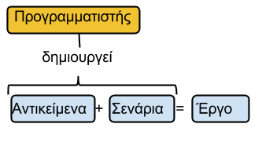
Όταν φτιάχνετε ένα πρόγραμμα σε Scratch, να σκέφτεστε ότι δημιουργείτε ένα διαδραστικό θεατρικό έργο στο οποίο οι ηθοποιοί (θα τους λέμε αντικείμενα) συμπεριφέρονται με βάση κάποιο σενάριο που έχετε εσείς δημιουργήσει και ταυτόχρονα αλληλεπιδρούν μεταξύ τους αλλά και με τους θεατές.

Slide 3
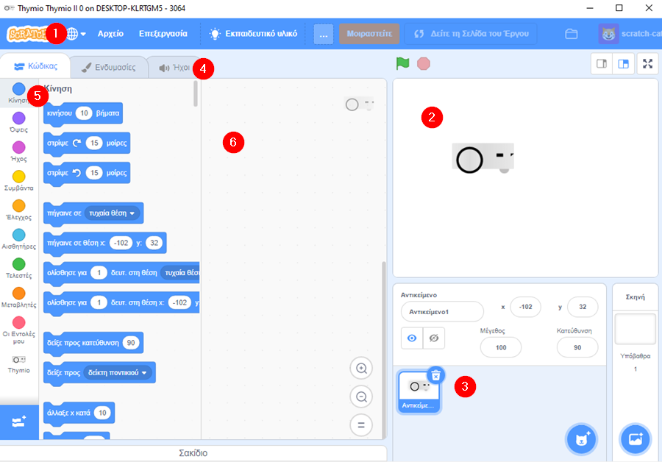
Το περιβάλλον εργασίας του Scratch
Η γραμμή μενού
Η σκηνή
Η λίστα αντικειμένων
Οι καρτέλες
Οι παλέτες εντολών
Η περιοχή σεναρίων

Slide 4
1. Η γραμμή μενού περιλαμβάνει:
Το εικονίδιο γλώσσας (το πρώτο από αριστερά, η "υδρόγειος σφαίρα") για να αλλάζετε τη γλώσσα της επιφάνειας εργασίας του Scratch. Αν δεν είστε στα Ελληνικά, τα επιλέγετε.
Από το μενού Αρχείο μπορείτε να δημιουργήσετε ένα νέο έργο, να το αποθηκεύσετε στον υπολογιστή σας, να ανεβάσετε ένα έργο που έχετε αποθηκευμένο στον υπολογιστή σας.
Από το μενού Επεξεργασία μπορείτε να καθορίσετε την ταχύτητα εκτέλεσης του σεναρίου σας.
Η εντολή Εκπαιδευτικό υλικό εμφανίζει έναν οδηγό χρήσης του Scratch κατηγοριοποιημένο.
Στο πλαίσιο κειμένου Έργο Scratch καταγράφουμε το όνομα του έργου μας.

Slide 5
2. Η σκηνή
Η σκηνή στο Scratch μοιάζει με τη σκηνή ενός θεάτρου. Εδώ εμφανίζονται τα αντικείμενα (σαν να είναι ηθοποιοί σε ένα έργο) τα οποία ακολουθούν το σενάριο (τις εντολές) που τους έχουμε δώσει και αλληλεπιδρούν μεταξύ τους ή με τον χρήστη

Slide 6
3. Η λίστα αντικειμένων
Στο τμήμα αυτό παρουσιάζεται μια λίστα με όλα τα αντικείμενα που περιλαμβάνει το έργο. Τα κουμπάκια πάνω δεξιά χρησιμοποιούνται για την εισαγωγή νέου αντικειμένου στο έργο. Επιλέγοντας ένα αντικείμενο από την λίστα και κάνοντας κλικ πάνω του μπορείτε να μετονομάσετε το αντικείμενο και να δείτε πληροφορίες γι’ αυτό.

Slide 7
4. Οι καρτέλες
Υπάρχουν 3 καρτέλες:
η καρτέλα Κώδικας,
η καρτέλα Ενδυμασίες και
η καρτέλα Ήχοι.
Όταν ανοίγετε το Scratch είναι επιλεγμένη η καρτέλα Κώδικας και, όπως φαίνεται στην εικόνα, περιλαμβάνει 2 περιοχές: την παλέτα εντολών και την περιοχή σεναρίων.

Slide 8
5. Η παλέτα εντολών
Για να δώσετε ζωή στα αντικείμενα πρέπει να υλοποιήσετε ένα ή περισσότερα σενάρια για κάθε ένα αντικείμενο. Βασικό δομικό στοιχείο ενός σεναρίου είναι η εντολή.
Για να εισάγουμε εντολές πρέπει να χρησιμοποιήσουμε την παλέτα εντολών (κίνηση, όψεις, ήχοι,..) που μας παρέχει το Scratch. Πατώντας σε κάθε κατηγορία, εμφανίζονται δίπλα οι αντίστοιχες διαθέσιμες εντολές.

Slide 9
6. Η περιοχή σεναρίων
Σε αυτή την περιοχή σχηματίζουμε ένα ή περισσότερα σενάρια για κάθε αντικείμενο που θέλουμε να ενεργεί μέσα στην σκηνή: Σέρνουμε τις απαραίτητες εντολές μέσα στο χώρο των σεναρίων, τις ενώνουμε και σχηματίζουμε σενάρια.

Slide 10
Σενάρια ενεργειών - Scripts
Εντολές - οδηγίες
Μπορείτε να δώσετε οδηγίες σε ένα αντικείμενο ώστε να κινηθεί, να παίξει μουσική ή να αλληλεπιδράσει με άλλα αντικείμενα. Οι οδηγίες αποτελούν τις εντολές του προγράμματος. Οι εντολές του προγράμματος δεν είναι κείμενο αλλά "οπτικοποιούνται" με τουβλάκια, τα οποία στοιβάζετε μεταξύ τους, δηλαδή σχηματίζετε σενάρια ενεργειών - scripts. Τα σενάρια καθορίζουν την συμπεριφορά των αντικειμένων.

Slide 11
Για να προγραμματίσετε ένα αντικείμενο, φροντίστε πρώτα να το έχετε επιλέξει. Έπειτα σύρετε τουβλάκια (εντολές) από τις παλέτες εντολών στο χώρο ενεργειών. Για να «τρέξετε» ένα τουβλάκι κάνετε κλικ πάνω του.

Slide 12
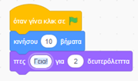

Κάποια τουβλάκια έχουν άσπρα κουτάκια που μπορούν να διαμορφωθούν (παράμετροι - ορίσματα) όπως φαίνεται:
Για να αλλάξετε την τιμή, κάντε κλικ μέσα στην άσπρη περιοχή, ώστε να διαμορφώσετε το νούμερο ή το κείμενο. Μπορείτε επίσης να τοποθετήσετε μία εντολή "μέσα" σε μια άλλη.
Όταν σύρετε ένα τουβλάκι μέσα στο χώρο ενεργειών, μια γκρι περιοχή υποδεικνύει πού μπορείτε να αφήσετε το τουβλάκι και να δημιουργήσετε μια σωστή ένωση με άλλο τουβλάκι. Μπορείτε να εισάγετε τουβλάκια στο μέσον της στήλης ή στο τέλος.

Slide 13
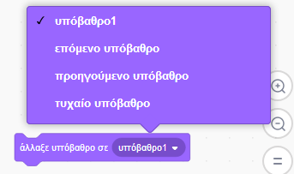
Κάποια κουτάκια έχουν λίστα επιλογής τιμών όπως
Απλά κάνετε κλικ στο για να δείτε τις επιλογές και μετά ξανακάνετε κλικ για να επιλέξετε.

